Slide 1
Wirtschaftliche Grundlagen im Sommersemester 2021
Klimawandel & Energie
Prof. Tom Brown
Fachgebiet „Digitaler Wandel in Energiesystemen“ / TU Berlin
E-Mail: WiGr.Team@ensys.tu-berlin.de

Slide 2
Klimawandel & Energie: Fragen
Klimawandel und Energie vereinen viele Themen der Wirtschaftswissenschaften.
Was sind die wirtschaftlichen Folgen des Klimawandels?
Können wir uns als Gesellschaft eine Energiewende leisten, ohne große wirtschaftliche Einbußen?
Können Märkte helfen, Anreize für saubere Energie und die nötigen neuen Technologien zu schaffen?
Wie finanzieren wir die Investitionen für die Energiewende?
Wie gehen wir mit den Risiken um, dass das Klima gefährliche Kipppunkte erreicht?

Slide 3
Klimawandel: Was sind die Gefahren?
Das Pariser Klimaabkommen vom 12. Dezember 2015 wurde von 196 Staaten plus der Europäische Union vereinbart mit dem Ziel, die Erderwärmung im Vergleich zum vorindustriellen Zeitalter auf deutlich unter zwei Grad Celsius zu begrenzen, möglichst sogar auf unter 1,5 Grad.
Durch die Eindämmung des Klimawandels unterhalb dieses Temperaturniveaus sollen Umweltfolgen wie Naturkatastrophen, Dürren und ein Anstieg der Meeresspiegel wirksam begrenzt werden.

Slide 4
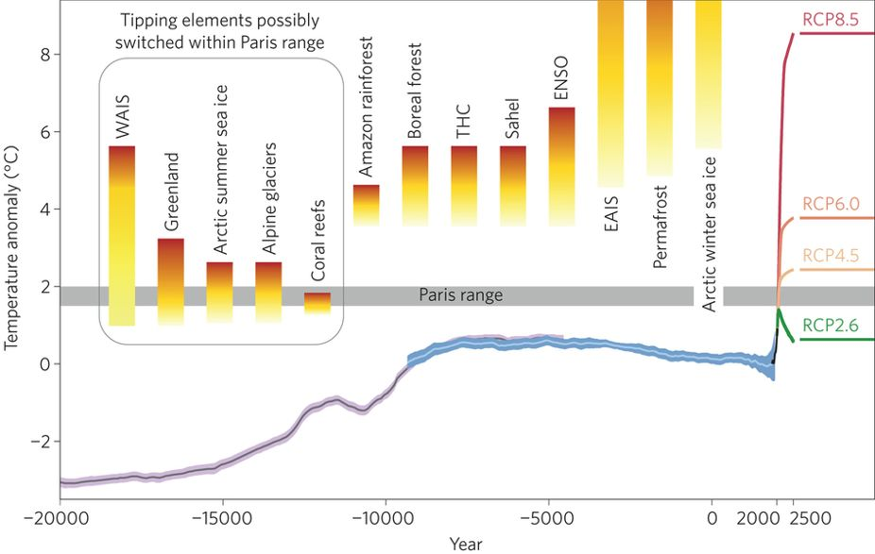
Klimawandel: Was sind die Gefahren?
Kipppunkte:
WAIS: West Antarctic Ice Sheet (⇒ 5m Meeresspiegelanstieg)
Grönland (7m)
EAIS: East Antarctic Ice Sheet (> 50 m)
THC: thermohaline circulation (wärmt Europa)
ENSO: El Niño–Southern Oscillation (nimmt zu, führt zu Extremwetterereignissen)
Quelle: Why the right climate target was agreed in Paris, Nature Climate Change, 2016

Slide 5
Klimawandel: Was sind die Kosten?
Was sind die Kosten, die der Gesellschaft durch Treibhausgasemissionen und dem daraus resultierenden Klimawandel entstehen?
Direkte Kosten
Wetterextreme (Hurrikane, Hitzeperioden, Dürren, Hochwasser, Waldbrände)
Erhöhung des Meeresspiegels
Ernteausfälle
Rückgang des verfügbaren Trinkwassers
Verlust der biologischen Vielfalt
Ausbreitung von Wüsten
Anpassungskosten
Deiche
Klimaanlagen
Anpassung von Ackerkulturen
Die Kosten entstehen über mehrere Jahrhunderte!

Slide 6
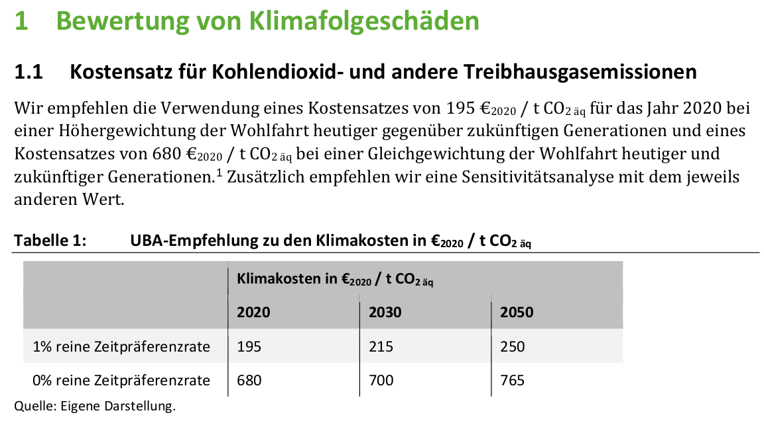
Klimaschäden: Was kostet der Gesellschaft eine ausgestoßene Tonne CO₂?
Hier kann der Diskontierungszinssatz eine große Rolle spielen!
Quelle: https://www.umweltbundesamt.de/publikationen/methodenkonvention-umweltkosten

Slide 7
Warnung: Diskontierung über lange Zeiten
Über lange Zeithorizonte kann die Diskontierung einen großen Effekt haben.
1,0
Langfristige Vorteile werden nicht gesehen, z.B. Einnahmen von langlebigen Kraftwerken oder Effizienzmaßnahmen
Langfristige Kosten werden auch verborgen, z.B. Rückbau, Entsorgung, Klimaschäden
Umstrittenes Thema!
Barwertfaktor
0,8
0,6
2 %
0,4
4 %
0,2
10 %
6 %
0,0
0
5
10
15
20
25
30
35
40
Zahlungszeitpunkt (Jahr)

Slide 8
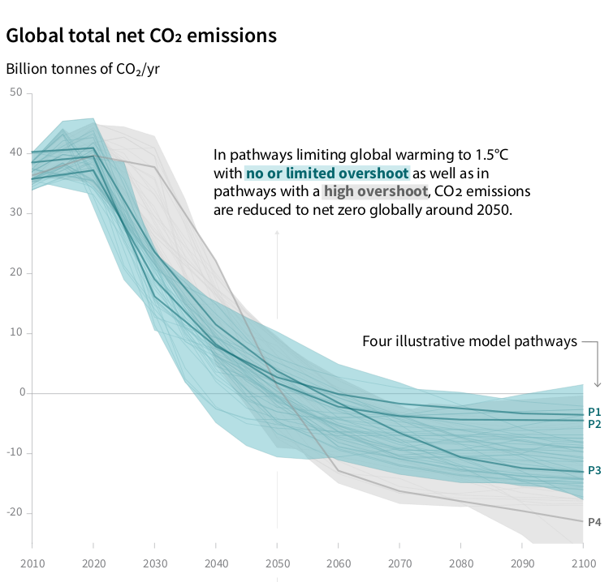
Wie viel dürfen wir noch ausstoßen, um mit Paris konsistent zu bleiben?
Um das 1,5C Ziel zu erreichen, müssen wir bis ungefähr 2050 aufhören, CO₂ auszustoßen, und andere Treibhausgase (wie Methan, Lachgas) auch reduzieren. Nach 2050 müssen wir sogar CO₂ aus der Luft holen (Negative Emission Technologies).

Slide 9
Was sind die Kosten und Potenziale der Vermeidung von
Treibhausgasemissionen?
Gegenüber fossile Alternativen

Slide 10
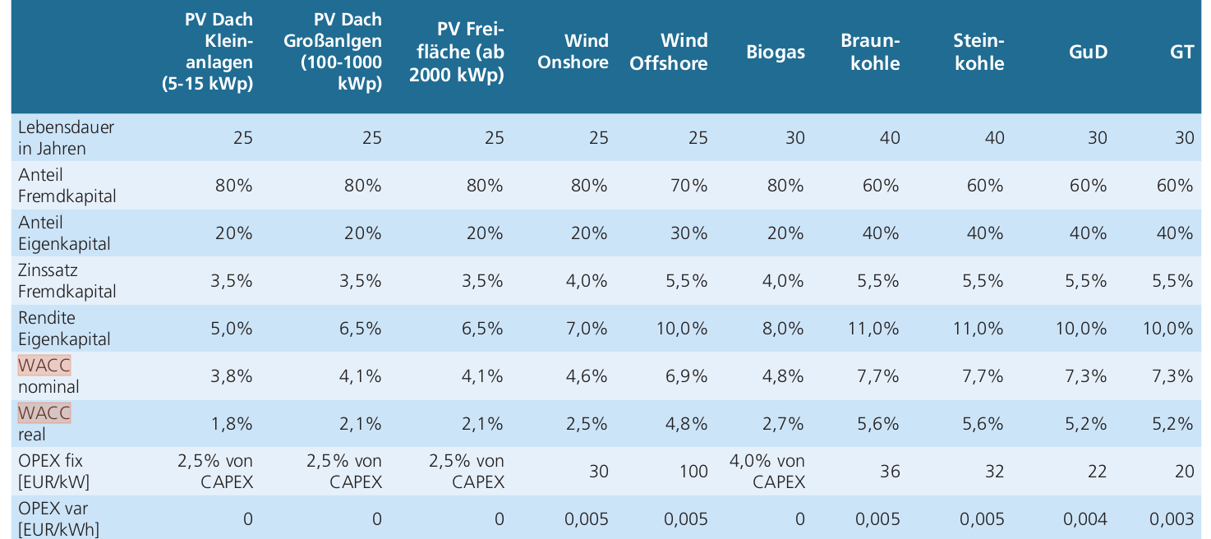
Projektfinanzierung von Stromerzeugern
Wind und Solaranlagen werden oft über Projektfinanzierung gebaut.

Slide 11
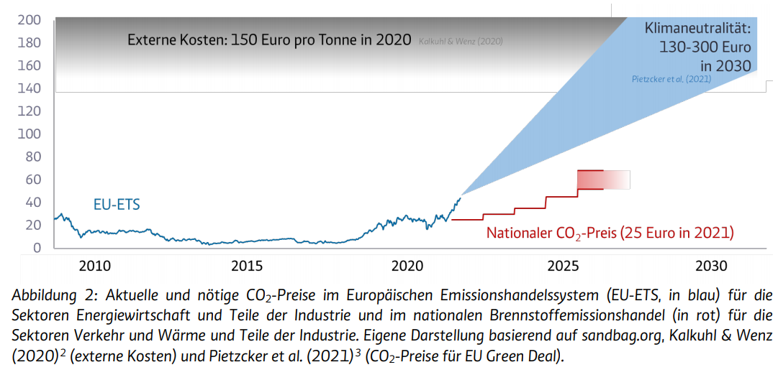
Externe Kosten: Beispiel von CO₂
Energiebedingte Emissionen können mit Schädigungen verbunden sein, die nicht in den Energiepreisen enthalten sind und damit nicht vom Verursacher getragen werden. Die Schäden betreffen hauptsächlich künftige Generationen.
Lösung: CO₂ besteuern / bepreisen. Soziale Kosten werden von den Verursachern getragen. Umstieg auf klimafreundliche Lösungen.
2021: Einführung von CO₂-Steuer für Verkehr und Wärme: große Diskussion!
Quelle: MCC, 2021

Slide 12
Lerneffekte
Swanson

Slide 13
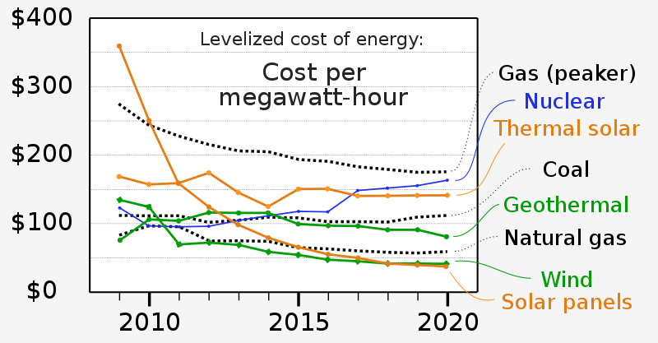
„Levelised Cost of Electricity“ (LCOE)

